Slide 1


SEMENTES DO FUTURO: EDUCAÇÃO AMBIENTAL, RESPONSABILIDADE SOCIOAMBIENTAL E O SETOR PÚBLICO NO MUNICÍPIO DE VOTUPORANGA
Biol. Simone Neiva Rodella
Diretora da Divisão de Meio Ambiente
SAEV Ambiental
ambiental@saev.com.br
Poços de Caldas – MG Maio de 2015

Slide 2
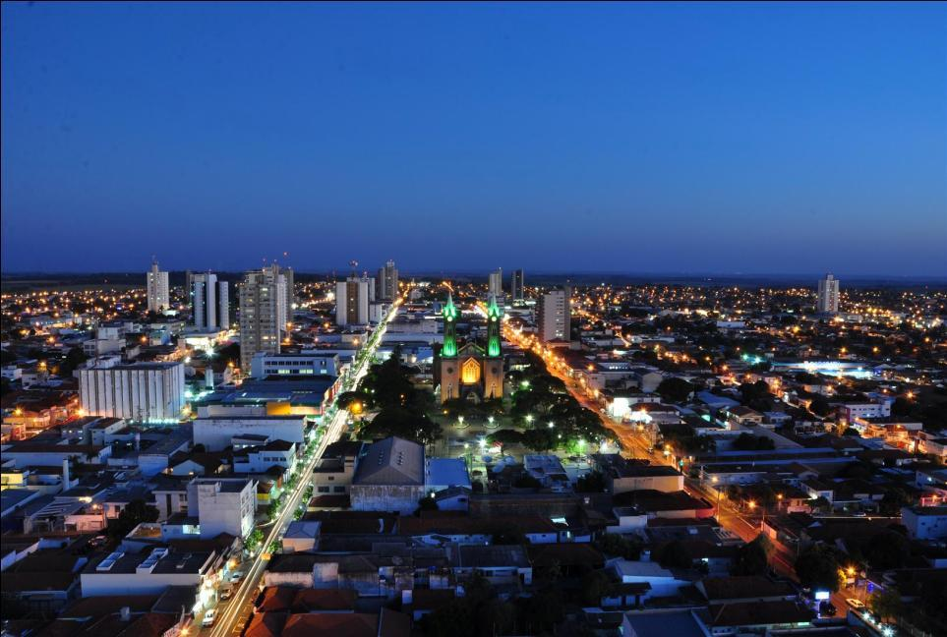
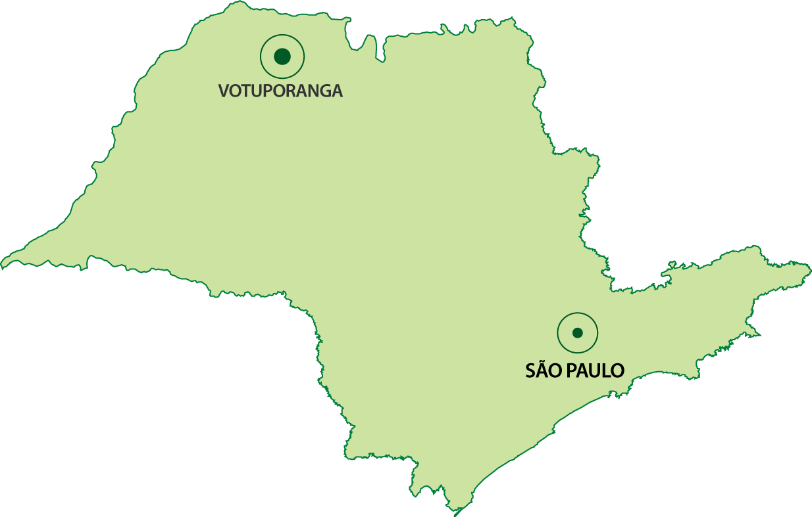

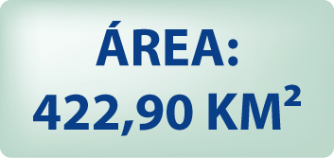
O Município de Votuporanga
Noroeste do Estado de SP;
520 km da Capital;
82 km de São José do Rio Preto
POPULAÇÃO
84.692 MIL hab.
(IBGE, 2010)

Slide 3
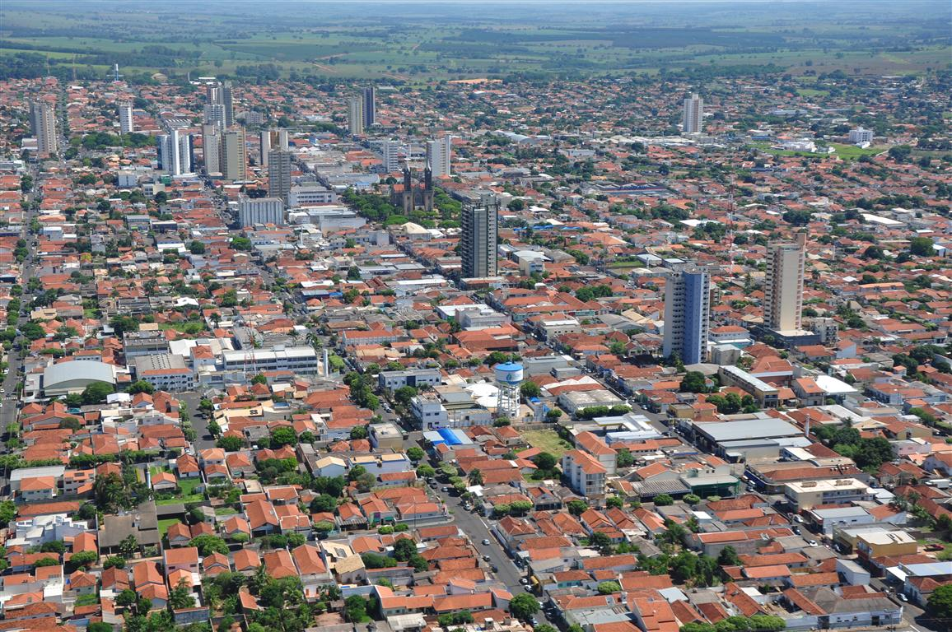
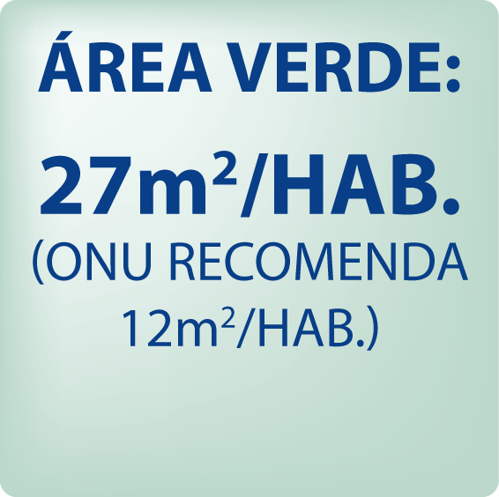


O Município de Votuporanga
IDH
ÍNDICE DE DESENVOLVIMENTO HUMANO
(2015)
0,78
RANKING AMBIENTAL PAULISTA 2014
Selo Município Verde Azul
Programa Município Verde Azul
2º colocado (participam mais de 600 municípios )

Slide 4
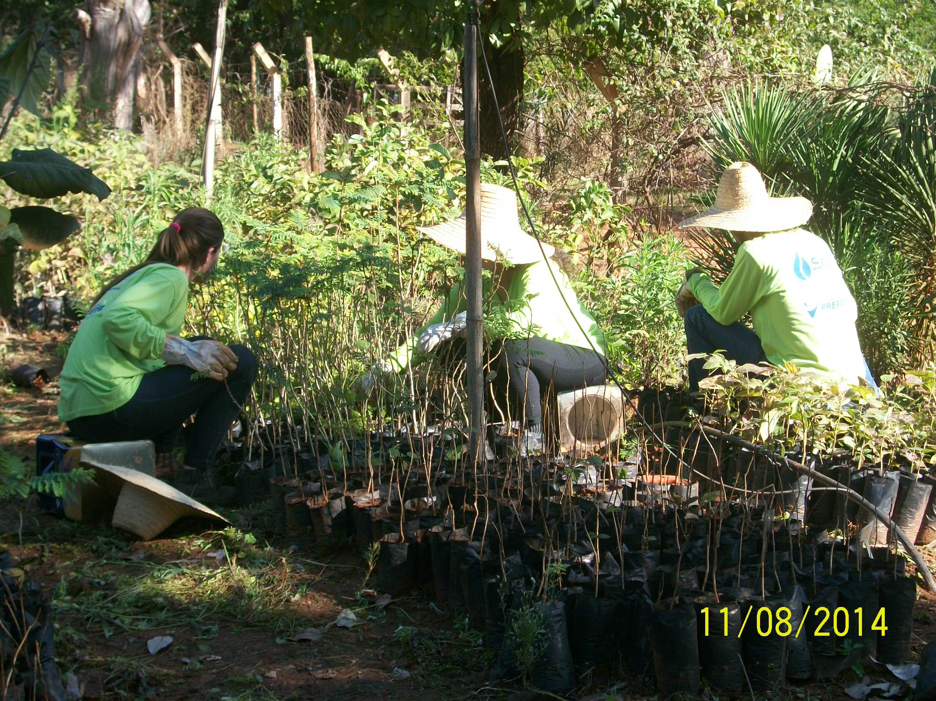
PROJETO SEMENTES DO FUTURO
Compromisso assumido pela municipalidade com a responsabilidade socioambiental;
Implantado em 2005, o projeto tem capacidade para acolher 15 (quinze) adolescentes;
estatuto próprio;
consiste na capacitação de jovens em situação de vulnerabilidade social;
produção de mudas espécies nativas regionais;
oferece aos aprendizes, pre-profissionalização como viveiristas;
prevê a produção de mudas para uso em projetos de revegetação de áreas degradadas;

Slide 5
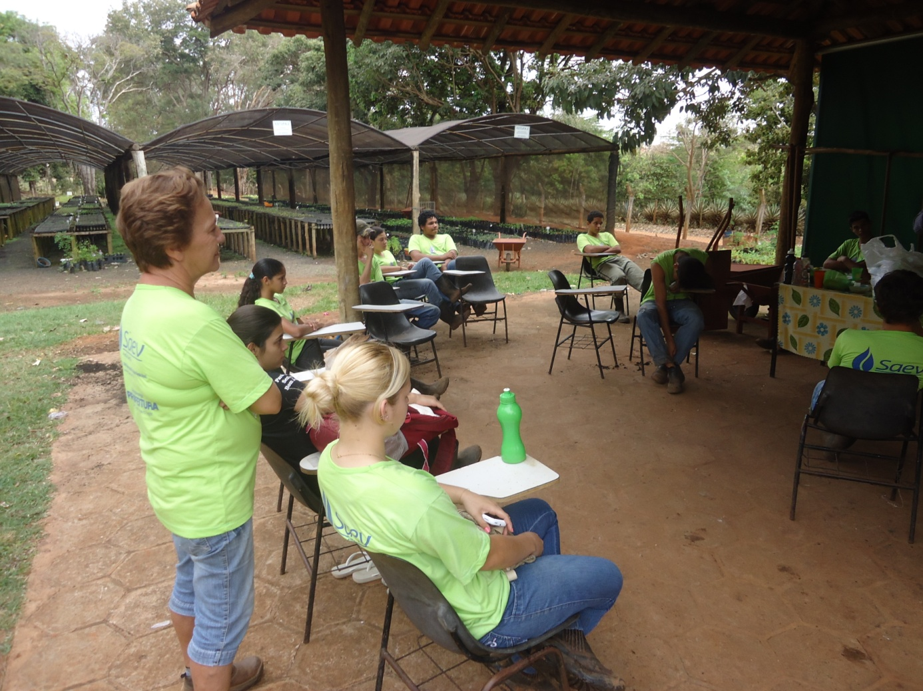
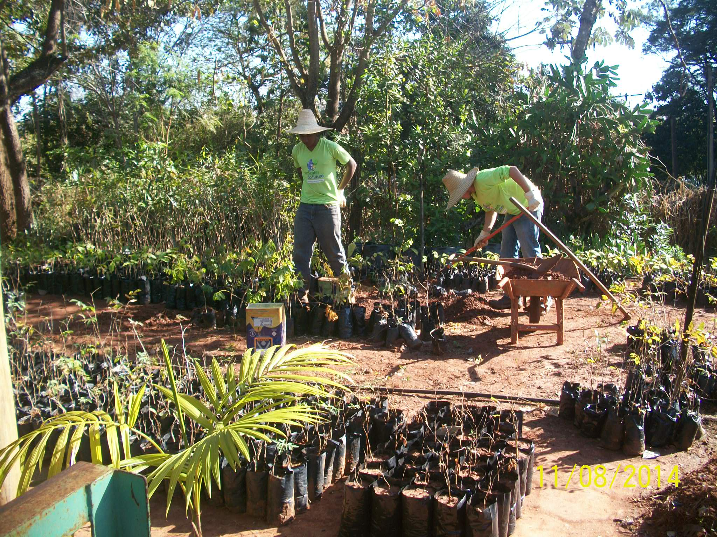
PROJETO SEMENTES DO FUTURO
HORTO FLORESTAL SERGIO RAMALHO MATTA – VOTUPORANGA-SP.

Slide 6
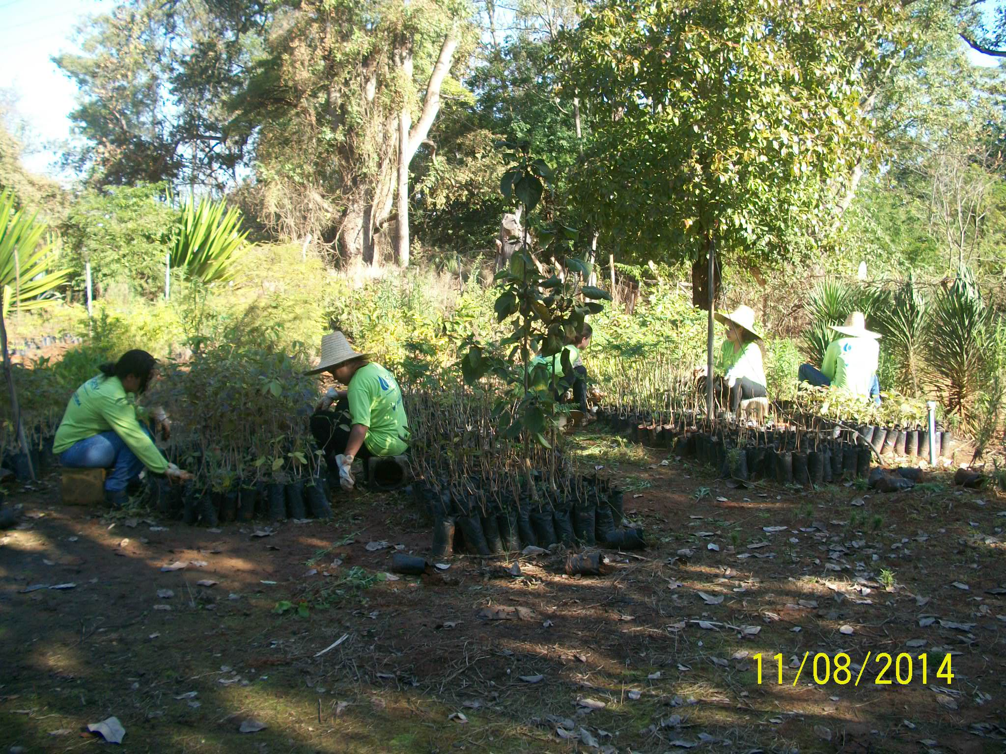
OBJETIVOS
INCENTIVAR A MUDANÇA DE COMPORTAMENTO ATRAVÉS DA VALORIZAÇÃO DE POTENCIALIDADES E HABILIDADES, OFERECENDO PRÉ-PROFISSIONALIZAÇÃO COMO VIVEIRISTAS, A ADOLECENTES EM SITUAÇÃO DE VULNERABILIDADE SOCIAL BEM COMO CONTRIBUIR PARA O PROCESSO DE REVEGETAÇÃO DE ÁREAS DEGRADADAS ATRAVÉS DO FORNECIMENTO DE MUDAS DE ESPÉCIES NATIVAS REGIONAIS.
MISSÃO
PROMOVER AOS ADOLECENTES, COMPLEMENTAÇÃO DA EDUCAÇÃO REGULAR COM ATIVIDADES RELACIONADAS A CULTURA, SAÚDE, CIDADANIA E MEIO AMBIENTE.

Slide 7
METODOLOGIA
Atividades teóricas e práticas voltadas ao cultivo de mudas de espécies nativas regionais em viveiro;
adolescentes com idades de 16 e 17 anos, de baixa renda e que apresentem um bom desempenho escolar;
atividades práticas: semeadura de espécies, estaquia, acompanhamento e observação da taxa de germinação, repicagem, preparo de substrato, plantio, compostagem, tratos culturais, manutenção dos canteiros, controle biológico e aplicação de defensivos naturais;
capacitadora: técnica em meio ambiente;
aulas todos os dias, no período da tarde;
alimentação, EPI’s, uniformes e materiais didáticos;
bolsa de meio salário mínimo/mês;
cursos, palestras sobre cidadania, mercado de trabalho, saúde, atividades esportivas;

Slide 8
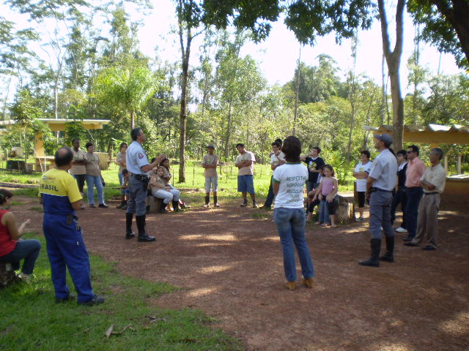
METODOLOGIA
CAPACITAÇÃO: DIA DE CAMPO COM A POLÍCIA AMBIENTAL

Slide 9
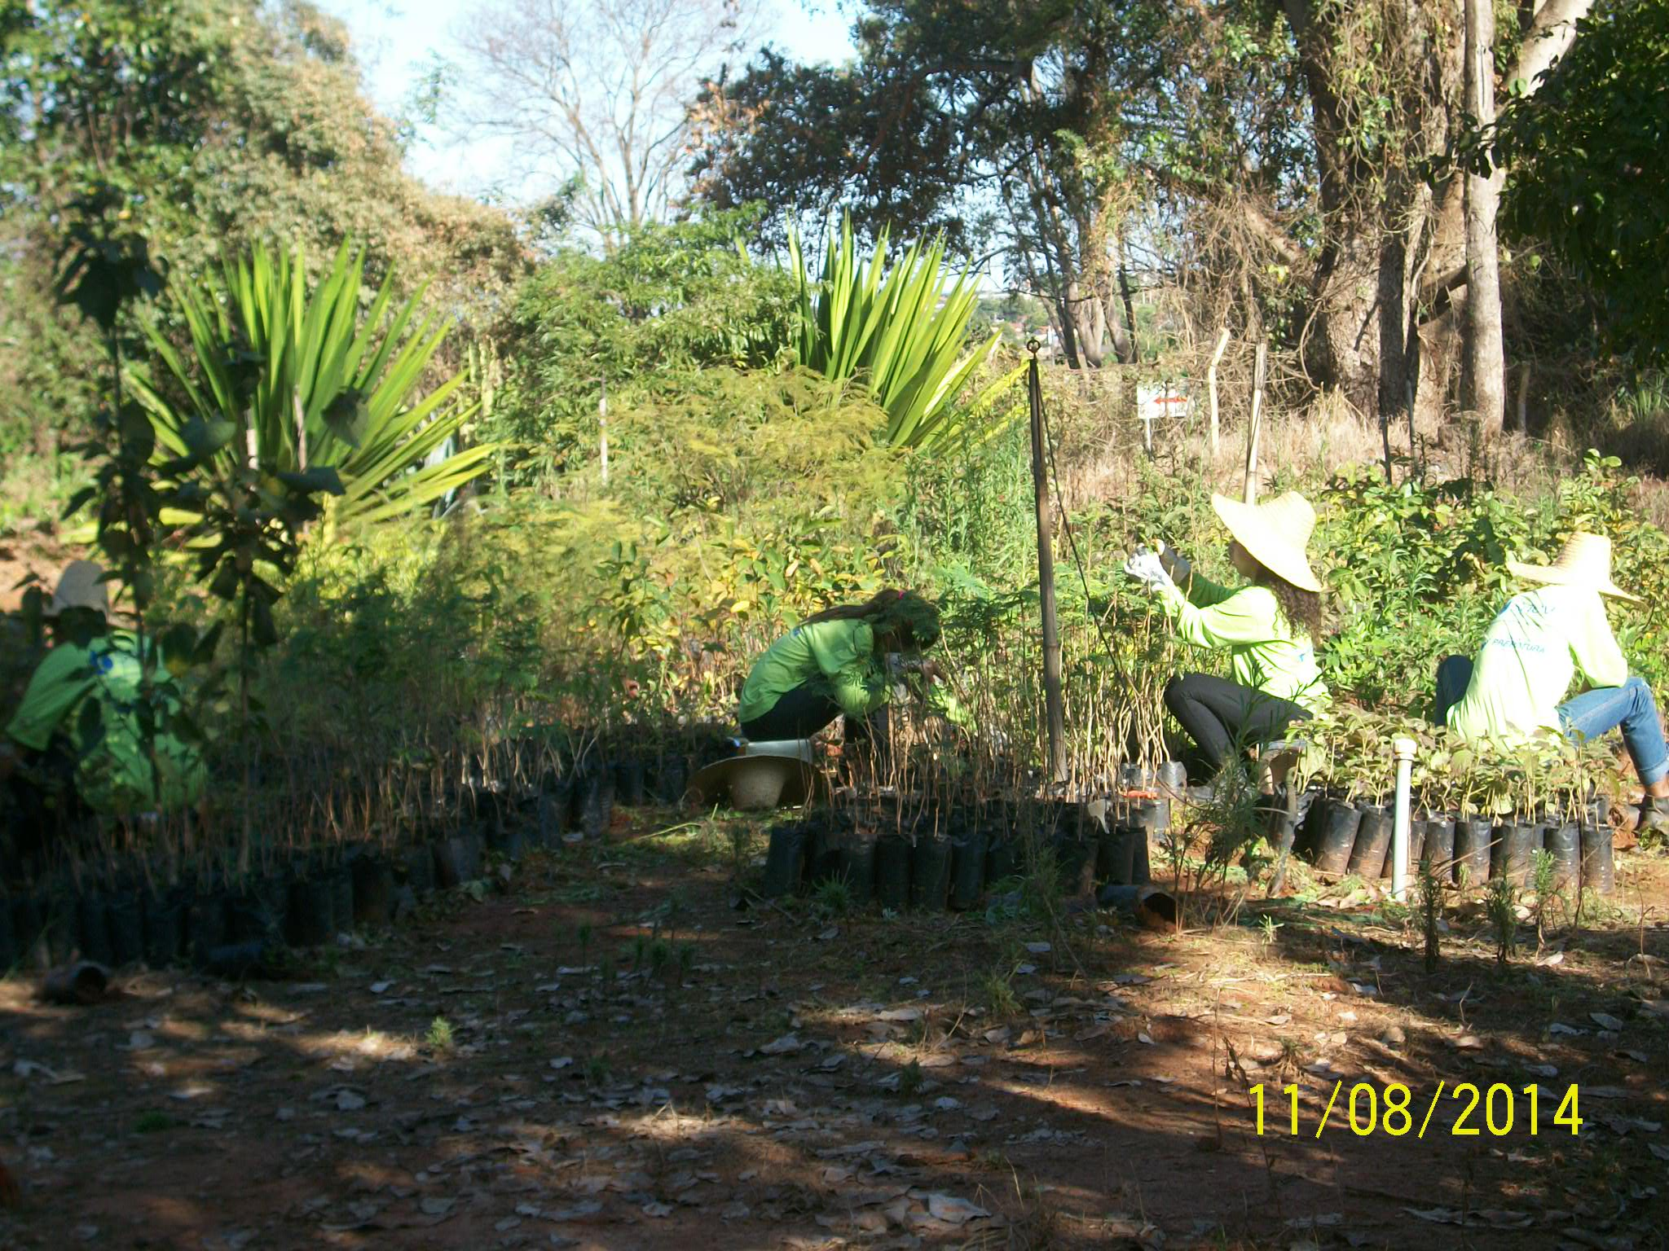
METODOLOGIA
ATIVIDADE COTIDIANA
REPICAGEM DE MUDAS

Slide 10
RESULTADOS
Produção de 3 a 4 mil mudas/mês;
produção de 30 espécies nativas regionais;
mudas disponibilizadas para plantios em Votuporanga e região e também para distribuição em eventos;
desde 2005: mais de 90 adolescentes.

Slide 11
CONCLUSÃO
O propósito do Projeto Sementes do Futuro é integrar os adolescentes com as questões ambientais através da prática ordenada da educação ambiental, num projeto que cumpra suas funções como “instrumento de gestão” numa perspectiva transformadora de valorização humana aliada à proteção do meio ambiente, fomentando a integração de aspectos ambientais, sociais e econômicos.

Slide 12
CONCLUSÃO
Propor um novo olhar, criativo e empreendedor, sugere aos adolescentes aprendizes a busca de potenciais ajudando-os a utilizar as técnicas de viveirismo aprendidas como alicerce social e econômico.

Slide 13
CONCLUSÃO
“Responsabilidade social fundamenta-se em base ética que remete a solidariedade, através de ações direcionadas ao meio ambiente, qualidade de vida, aprimoramento profissional e educacional, equidade social, eficiência econômica, desenvolvimento urbano e todas as atividades que envolvem o homem e a empresa “.
(Cruz, 2003)

Slide 14
Simone Neiva Rodella Fone/fax (17) 34059195
Bióloga – Dir. Divisão de Meio Ambiente Rua Pernambuco, 4313
ambiental@saev.com.br Votuporanga-SP
www.saev.com.br

